Slide 1
Ne jucăm împreună!
Exerciții
Prof.psihopedagog. Cardoș Alina
Disciplina - Terapia Tulburărilor de Limbaj
Clasa a-IV-a

Slide 2
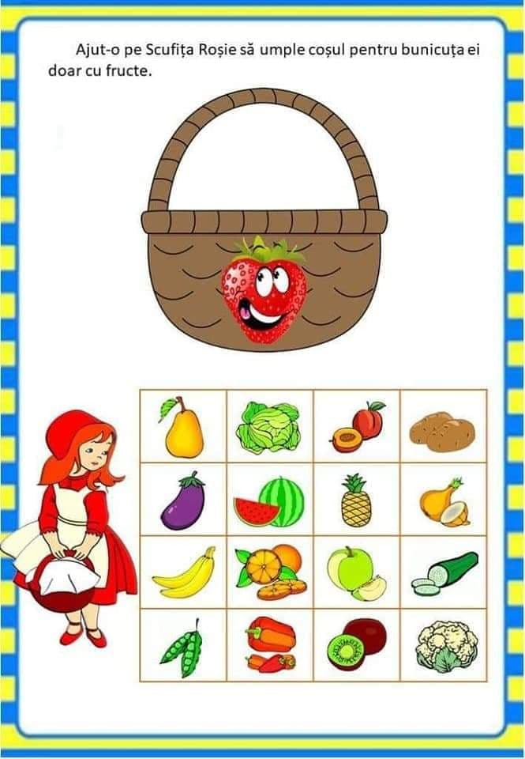

Slide 3
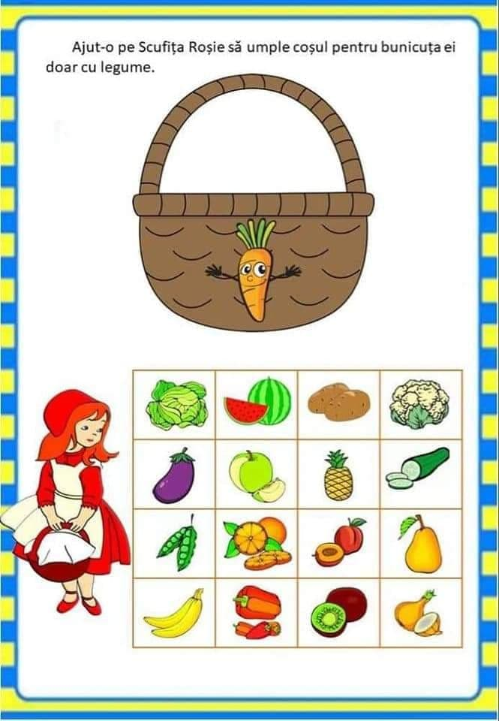

Slide 4
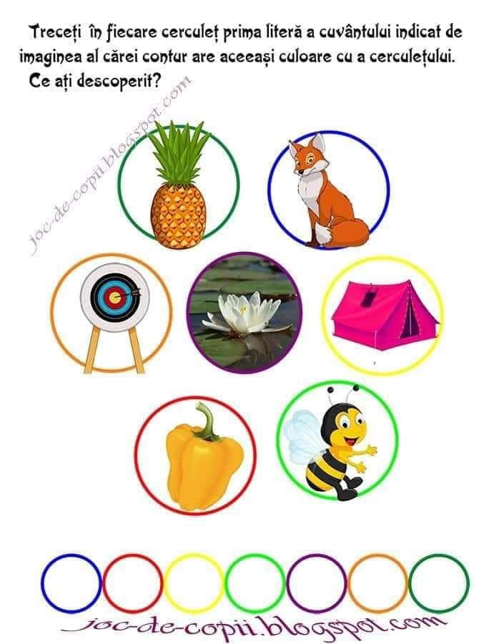

Slide 5
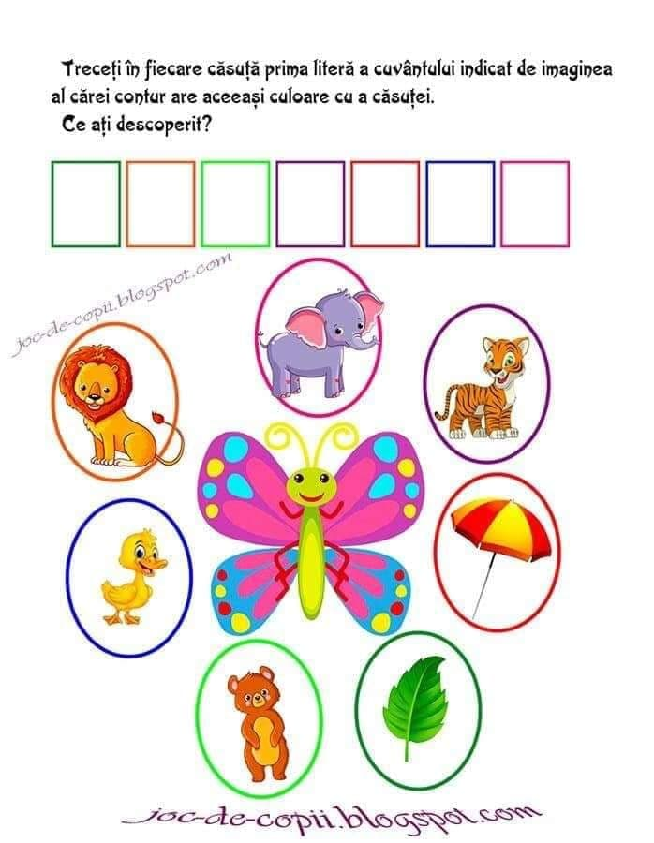

Slide 6
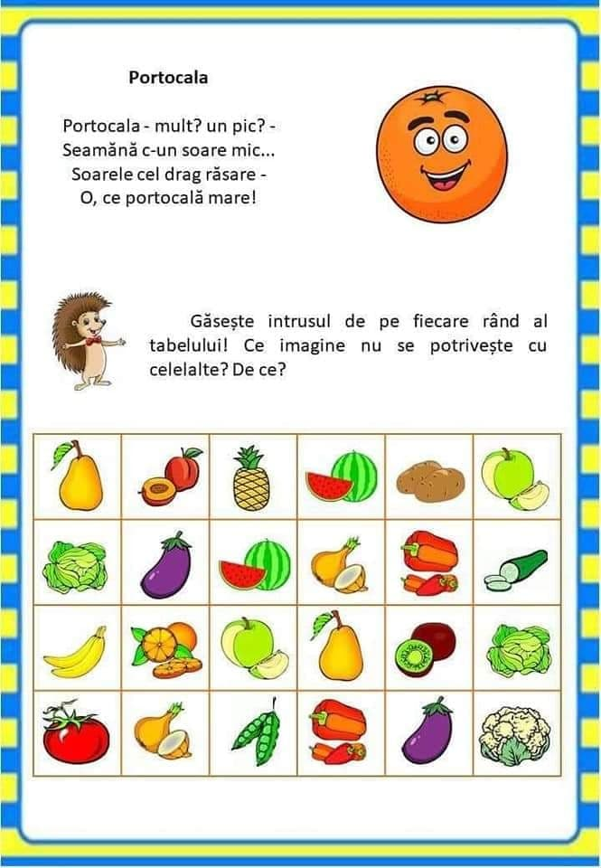

Slide 7
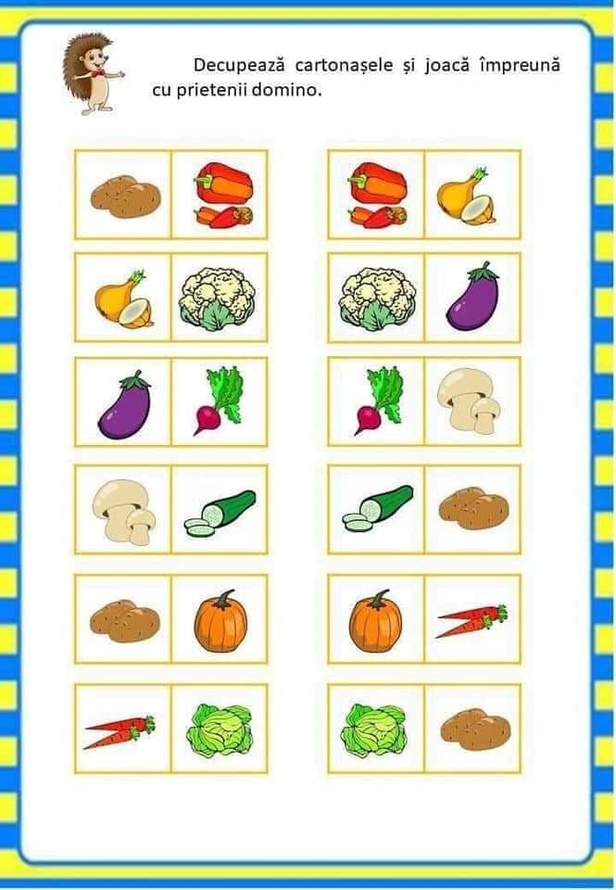

Slide 8


Slide 9
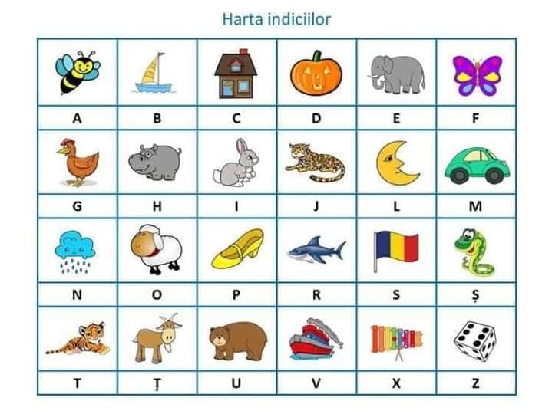

Slide 10
Mă bucur că ne-am jucat împreuna și azi!
Imagini preluate după internet

